Slide 1
Hệ Thống Bài Cũ
Tìm hiểu môi trường phát triển ứng dụng web với Visual Studio.Net 2010
Tạo và tổ chức một ứng dụng web đơn giản
Mô hình thực thi ASP.NET page
Xây dựng Web Form
Bổ sung code vào Page
Page Event Life Cycle
HTML

Slide 2

Nội dung
1. Tổng quan về ASP.Net
2. Lâp trình ASP.NET
3. Server Controls
4. Điều khiển Kiểm tra
5. Quản lý ứng dụng Web
6. Các điều khiển dữ liệu
7. Web User Control
8. Xây dựng hoàn chỉnh UD Web
9. Bảo mật website
10. Kết nối CSDL (ADO.NET)
10. Triển khai ứng dụng Web

Slide 3
CÁC CONTROL TRONG ASP.NET

Slide 4
Mục tiêu
Sử dụng thành thạo các điều khiển:
  HTML Server Controls
  Web Server Controls
Các sự kiện cơ bản trên trang .aspx
Làm việc với automatic postback

Slide 5
Nội dung
1. Control
2. HTML Control
3. Web Control
4. Automatic postback

Slide 6
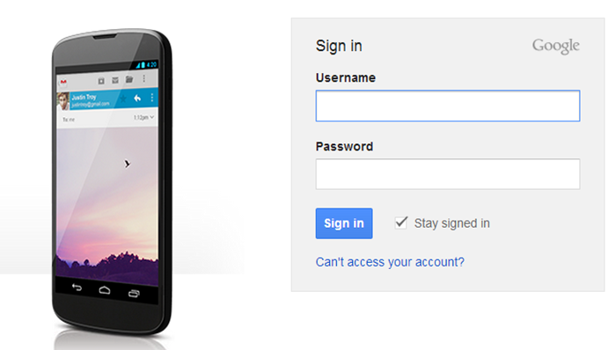
Control
Một thành phần quan trọng để tạo ra các Web Form là điều khiển
Điều khiển sử dụng để:
  Xây dựng giao diện
  đồ họa cho ứng dụng
  Hiển thị dữ liệu cho
  người dùng
  Cho phép người
  dùng tương tác với
  Web Form: nhập liệu,
  chuyển trang…

Slide 7
Control
ASP.NET cung cấp hai loại điều khiển sau
  Điều khiển HTML
  Điều khiển Web Server
Notes:
Vai trò của Web Server, Web Browser và HTTP. Trình tự xử lý như sau:
Web Browser (WB) ra yêu cầu
HTTP gởi yêu cầu đến Web Server (WS) (GET)
Web Server xử lý yêu cầu
Web Server gởi hồi đáp (kết quả) đến Web Browser (sử dụng giao thức HTTP để gởi HTTP response đến trình duyệt )
Web Browser xử lý kết quả (response) và thể hiện lên trang Web
Khi người dùng nhập dữ liệu hoặc thực hiện một hành động gởi dữ liệu về Web Server (như click chuột vào nút lệnh Submit)
Lúc đó HTTP được sử dụng để gởi dữ liệu đến Web Server (POST)
Web Server xử lý dữ liệu
Web Server gởi hồi đáp (kết quả) đến Web Browser (sử dụng giao thức HTTP để gởi HTTP response đến trình duyệt )
Trình duyệt xử lý kết quả (response) và thể hiện lên trang Web
Phần này mô tả tóm tắt về sự trao đổi thông tin giữa Web Browser với Web Server thông qua HTTP. Qua đó, cũng mô tả nhiệm vụ của Web Server và Web Browser

Slide 8
Nội dung
1. Control
2. HTML Control
3. Web Control
4. Automatic postback

Slide 9
HTML control
Không được thực thi trên Server
Cú pháp giống như các phần tử HTML chuẩn
  Ví dụ textbox <input id =“txtProductName type =“text”/>
HTML control có thể chuyển thành server control khi bổ sung runat = “server”
Cho phép xử lý trên server side, code có thể tham chiếu đến HTML server control này thông qua ID.
Không cung cấp nhiều tính năng như điều khiển WebServer
Server control
<input type="text" size="40">
<input type="text" size="40“ runat=“server” id =“UserName” >

Slide 10
HTML control
Một số thuận tiện khi chuyển HTML control sang HTML server control
  Code có thể tham chiếu đến control này
  Server control có thể tạo sự kiện, code có thể xử lý
  Dễ sử dụng đối với người quen sử dụng ASP trước đây

Slide 11



HTML Control
Mô hình Client – Server
Http Request
Internet
Http Response
Web Server
Web Browser
Notes:
Vai trò của Web Server, Web Browser và HTTP. Trình tự xử lý như sau:
Web Browser (WB) ra yêu cầu
HTTP gởi yêu cầu đến Web Server (WS) (GET)
Web Server xử lý yêu cầu
Web Server gởi hồi đáp (kết quả) đến Web Browser (sử dụng giao thức HTTP để gởi HTTP response đến trình duyệt )
Web Browser xử lý kết quả (response) và thể hiện lên trang Web
Khi người dùng nhập dữ liệu hoặc thực hiện một hành động gởi dữ liệu về Web Server (như click chuột vào nút lệnh Submit)
Lúc đó HTTP được sử dụng để gởi dữ liệu đến Web Server (POST)
Web Server xử lý dữ liệu
Web Server gởi hồi đáp (kết quả) đến Web Browser (sử dụng giao thức HTTP để gởi HTTP response đến trình duyệt )
Trình duyệt xử lý kết quả (response) và thể hiện lên trang Web
Phần này mô tả tóm tắt về sự trao đổi thông tin giữa Web Browser với Web Server thông qua HTTP. Qua đó, cũng mô tả nhiệm vụ của Web Server và Web Browser

Slide 12
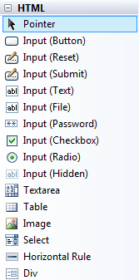
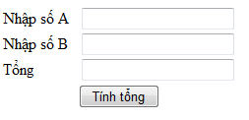

HTML control
Điều khiển HTML trên thanh công cụ
Truy xuất nội dung của textbox

Slide 13

HTML control
Minh họa dùng HTML control upload file
HTML control: input file
HTML control: input button
HTML span: hiển thị tình trạng upload

Slide 14
HTML control
<form id="form1" runat="server">
<div>
<table class="style1" align="center">
<tr>
<td> Chọn tập tin</td>
<td>
<input id="File1" type="file" runat="server“ /></td></tr>
<tr>
<td align="center“ colspan="2">
<input id="btnUpload" align="middle" type="button" value="Upload"
runat="server" onServerClick="btnUpload_Click"/></td> </tr>
<tr>
<td align="center“ colspan="2">
<span id="lblThongBao" runat="server"></span> </td>
</tr>
</table>
</div>
</form>
Sự kiện Click chạy trên server

Slide 15
HTML control
protected void btnUpload_Click(object sender, EventArgs e)
{
string file = File1.PostedFile.FileName;
// trích tên file trong chuỗi đường dẫn
string filename = System.IO.Path.GetFileName(file);
// chep tap tin len thu muc "upload"
File1.PostedFile.SaveAs(Server.MapPath("Upload\\") + filename);
// hiển thị thông báo cho user biết
lblThongBao.InnerHtml = "<i>Upload completed! </i>";
}

Slide 16

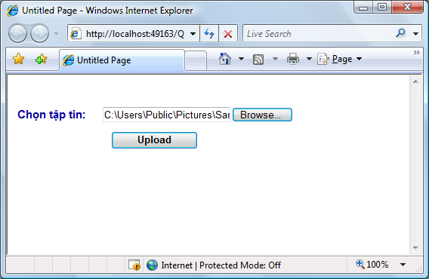

HTML control
Browse chọn file trong máy client
Upload file lên server

Slide 17
Nội dung
1. Control
2. HTML Control
3. Web Control
4. Automatic postback

Slide 18
Web control
Web control
  Được thực thi như mã kịch bản phía server
  Hỗ trợ nhiều sự kiện và gần giống với Windows control
  ASP.NET cung cấp các lớp để làm việc với các điều khiển.
  Các lớp này nằm trong namespace: System.Web.UI.WebControls
  Một số thành phần UI không có trong HTML control như GridView, Calendar và validation.
  Web control thông minh tự động phát sinh ra tag HTML tương ứng với trình duyệt!

Slide 19
Web control cơ bản
Label <span>
Button <input type="submit"> or <input type="button">
TextBox <input type="text">, <input type="password">, or <textarea>
CheckBox <input type="checkbox">
RadioButton <input type="radio">
Hyperlink <a>
LinkButton <a> chứa <img> tag
ImageButton <input type="image">
Image <img>
ListBox <select size="X“ Multiple>
DropDownList <select>
CheckBoxList <table> chứa nhiều<input type="checkbox"> tags
RadioButtonList <table> chứa nhiều<input type="radio"> tags
BulletedList <ol> ordered list (numbered) or <ul> unordered list (bulleted).
Panel <div>
Table <table>

Slide 20
Web control cơ bản
Luôn bắt đầu bởi tiền tố asp: theo sau bởi tên lớp
Nếu không có tag đóng thì kết thúc với />
Mỗi thuộc tính trong tag phải tương ứng với thuộc tính control
Khi user request trang aspx có chứa code như trên thì kết quả code trả về như sau:
<asp:TextBox id="TextBox1" runat="server" />
<input name="TextBox1" type="text" id="TextBox1" />

Slide 21
Web control cơ bản
Web control với thuộc tính định dạng
Các thuộc tính chung có trong các control do chúng kế thừa thừa từ lớp cơ sở WebControl
Khi trả về HTML, những thuộc tính được chuyển thành các định dạng theo CSS
<asp:TextBox id="txt" BackColor="Yellow" Text="Hello World"
ReadOnly="true" TextMode="MultiLine" Rows="5" runat="server" />
<textarea name="txt" rows="5" cols="20" readonly="readonly" id="txt" style="background-color:Yellow;">Hello World</textarea>

Slide 22
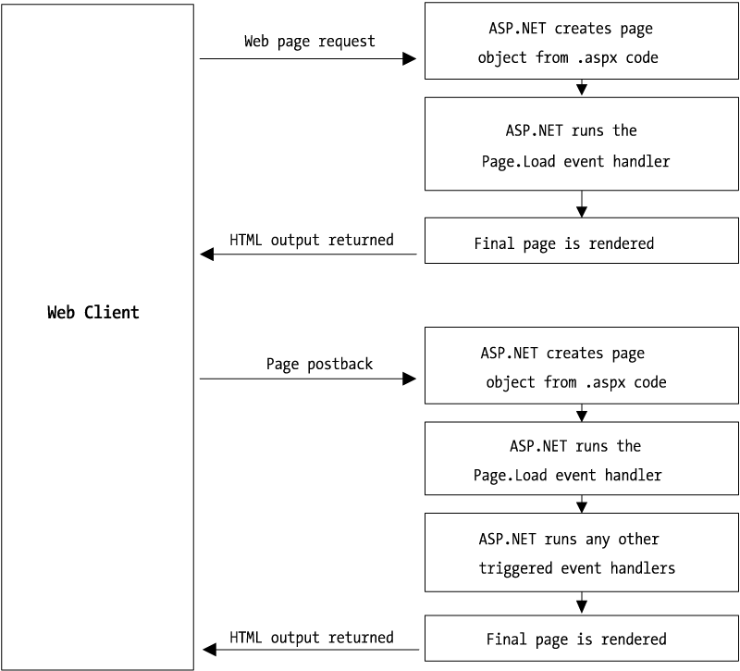
Web control cơ bản

Slide 23
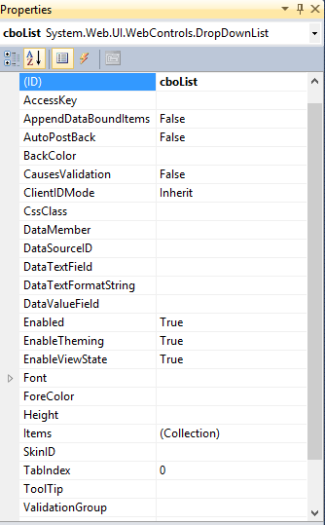
Web control
Bảng liệt kê thuộc tính chung của web control
Thuộc tính | Kiểu | Ý nghĩa
ID | String | Quy định tên của điều khiển, là duy nhất
BackColor | Color | Quy định màu nền
BorderColor | Color | Màu đường viền
BorderStyle | BorderStyle | Kiểu đường viền
BorderWidth | Unit | Độ rộng viền
CssClass | String | Tên của CSS được dùng cho control
Enable | Boolean | Quy định điều khiển có được hiển thị hay không
Font | FontInfo | Font cho điều khiển
ForeColor | Color | Màu chữ hiển thị trên control
Height | Unit | Chiều cao
ToolTip | String | Dòng chữ hiển thị khi di chuyển chuột vào
Width | Unit | Độ rộng điều khiển
Danh sách thuộc tính của điều khiển

Slide 24
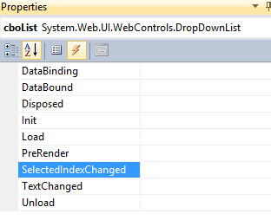
Web control
Các sự kiện thường dùng
  Click: Các điều khiển button, image map
  TextChanged: Textbox
  SelectedIndexChanged: Các điều khiển list
  CheckChanged: check box, radio button
  Danh sách sự kiện của
  môt điều khiển

Slide 25

Web control -Label
Dùng để hiển thị và trình bày nội dung trên trang web.
Nội dung hiển thị xác định qua thuộc tính Text
Text có thể nhận và hiển thị nội dung với các tag HTML
<asp:Label ID="Label1" runat="server" Text="Label"></asp:Label>
<br />
<asp:Label ID="Label2" runat="server" Text="Label"></asp:Label>

Slide 26
Hyperlink
Điều khiển tạo ra liên kết siêu văn bản
Các thuộc tính
  ImageUrl: hình hiển thị trên điều khiển
  Text: trong trường hợp có Text và ImageUrl thì ImageUrl được hiển thị.
  NavigateUrl: đường dẫn liên kết
  Target: xác định cửa sổ hiển thị
    _blank: hiển thị trong cửa sổ mới
    _self: hiển thị tại chính cửa sổ có liên kết
    _parent: hiển thị liên kết ở frame cha

Slide 27

Hyperlink
Minh họa dùng hyperlink
HyperLink1.Text = "Trang Web về ASP.NET";
HyperLink1.ImageUrl = @"Image\asp_net.png";
HyperLink1.NavigateUrl = "http://www.asp.net";
HyperLink1.Target = "_blank";

Slide 28
Textbox
Nhập và hiển thị dữ liệu, có nhiều tương đồng với textbox của Window Form
Các thuộc tính
  Text: nội dung chứa trong textbox
  TextMode: chức năng của textbox
    SingleLine: hiển thị và nhập trên 1 dòng
    MultiLine: trên nhiều dòng văn bản
    Password: hiển thị * thay cho ký tự trong text
  Rows: nếu TextMode=MultiLine, Rows quy định số dòng
  MaxLength: số ký tự tối đa được nhập cho textbox
  Wrap: cho phép xuống dòng khi dòng văn bản vượt quá chiều ngang, mặc định Wrap = true
  AutoPostbBack: quy định cho phép postback về server khi nội dung văn bản thay đổi hay không? Mặc định là không!

Slide 29
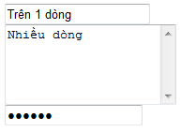
Textbox
<form id="form1" runat="server">
<div>
<asp:TextBox ID="TextBox1" runat="server">Trên 1 dòng</asp:TextBox>
<br />
<asp:TextBox ID="TextBox2" runat="server" Rows="5" TextMode="MultiLine"> Nhiều dòng</asp:TextBox>
<br />
<asp:TextBox ID="TextBox3" runat="server" TextMode="Password"> bc</asp:TextBox>
</div>
</form>

Slide 30
Image
Hiển thị hình ảnh lên web
Thuộc tính
  ImageUrl: đường dẫn đến tập tin cần hiển thị
  AlternateText: Chuỗi văn bản sẽ hiển thị chú thích
  ImageAlign: canh lề giữa nội dung và hình ảnh
    Left: canh lề trái
    Middle: canh giữa văn bản & ảnh
    Right
    TextTop
    …
Sinh viên test các thuộc tính này

Slide 31

Button, ImageButton, LinkButton
Mặc định cả ba loại điều là submit button, mỗi khi được nhấn sẽ post back về server
Thuộc tính chung
  Text: hiển thị chuỗi văn bản trên control
Ngoài những thuộc tính chung thì ImageButton còn có thuộc tính giống Image
  ImageUrl
  ImageAlign
  AlternateText

Slide 32
Listbox & DropdownList
Hiển thị danh sách lựa chọn mà người dùng có thể chọn một hoặc nhiều (Listbox)
Các mục chọn có thể thêm vào danh sách thông qua lệnh hoặc cửa sổ thuộc tính
Các thuộc tính
  AutoPostBack: khi mục chọn thay đổi có cho phép post back không
  Items: Tập chứa các mục chọn của điều khiển
  Rows: quy định số item được hiển thị
  SelectionMode: cách thức lựa chọn
    Single: chỉ chọn một
    Multiple: cho phép nhiều chọn lựa

Slide 33
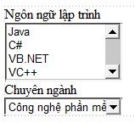
Listbox & DropdownList
<form id="form1" runat="server">
<div>
Ngôn ngữ lập trình<br />
<asp:ListBox ID="ListBox1" runat="server" Width="140x">
<asp:ListItem Value="Java"></asp:ListItem>
<asp:ListItem Value="C#"></asp:ListItem>
<asp:ListItem Value="VB.NET"></asp:ListItem>
<asp:ListItem Value="VC++"></asp:ListItem>
<asp:ListItem></asp:ListItem>
</asp:ListBox>
<br />
Chuyên ngành<br />
<asp:DropDownList ID="DropDownList1" runat="server" Height="25px" Width="140px">
<asp:ListItem Value="Công nghệ phần mềm"></asp:ListItem>
<asp:ListItem Value="Hệ thống thông tin"></asp:ListItem>
<asp:ListItem Value="Mạng máy tính"></asp:ListItem>
<asp:ListItem Value="Khoa học máy tính"></asp:ListItem>
</asp:DropDownList>
</div>
</form>

Slide 34
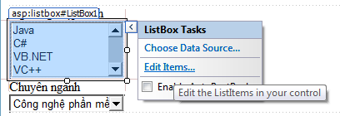
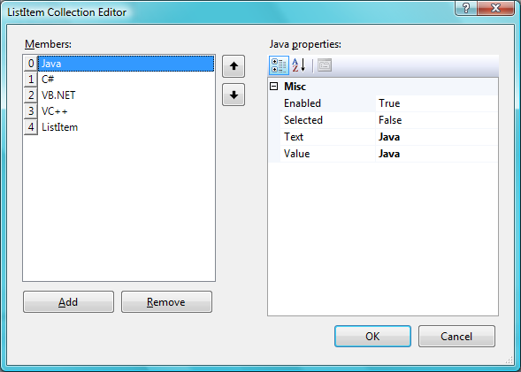
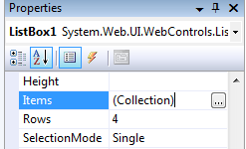
Listbox & DropdownList
Add item vào listbox trong màn hình thiết kế
Màn hình thêm item
Cách khác chọn thuộc tính Items trong cửa sổ Properties, kích vào “Collection”

Slide 35
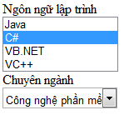
Listbox & DropdownList
Add item vào listbox trong code
// thêm item vào listbox
ListBox1.Items.Add("Java");
ListBox1.Items.Add("C#");
ListBox1.Items.Add("VC++");
// chọn item thứ 2 (C#) là mặc định
ListBox1.SelectedIndex = 1;
Hiển thị mặc định item thứ 2

Slide 36
Listbox & DropdownList
Các thuộc tính sau giúp xác định chỉ số, giá trị mục đang chọn, trong trường hợp chọn nhiều ta phải duyệt qua Items kiểm tra thuộc tính Selected xem có được chọn hay không
SelectedIndex: chỉ số item được chọn
SelectedItem: cho biết item được chọn
SelectedValue: giá trị mục chọn
Trường hợp có nhiều item được chọn thì các giá trị trên trả về thông tin liên quan đến item đầu tiên được chọn.

Slide 37
Listbox & DropdownList
Tập hợp Items: chứa danh sách các item
  Add: thêm mục tin mới vào cuối danh sách: Items.Add(<string>)
  Insert: thêm mục tinh vào vị trí xác định: Items.Insert(<index>,<string>)
  Count: trả về số mục item có trong danh sách: Items.Count
  Contains: kiểm tra xem 1 item có trong danh sách hay không: Items.Contains(<string>)
  Remove(<string>): Xóa đối tượng item ra khỏi danh sách
  RemoveAt(<index>): xóa item tại vị trí index ra khỏi danh sách
  Clear(): xóa tất cả item trong danh sách

Slide 38
Listbox & DropdownList
Xử lý mục chọn
  Thuộc tính Selected của đối tượng Items[i] để kiểm tra xem mục thứ i đó có được chọn hay không.
  SelectedIndex: Cho biết chỉ số của mục được chọn. Trong trường hợp chọn nhiều mục SelectedIndex sẽ trả về chỉ số mục chọn đầu tiên.
  SelectedItem: Cho biết mục được chọn. Trong trường hợp chọn nhiều mục, SelectedItem sẽ trả về mục chọn đầu tiên.
  SelectedValue: Cho biết giá trị của mục được chọn. Trong trường hợp chọn nhiều mục, SelectedValue sẽ trả về giá trị mục chọn đầu tiên.

Slide 39
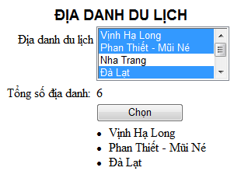
Listbox & DropdownList
Ví dụ: Tạo trang Web gồm 1 listbox, 2 label , 1 Button khi click nút chọn sẽ hiện tên các địa danh được chọn.

Slide 40
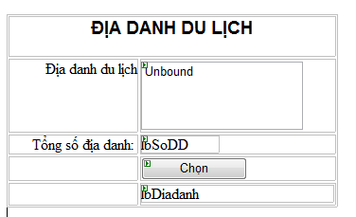
Listbox & DropdownList
Xử lý sự kiện:
protected void Page_Load(. . . ) {
if (!IsPostBack) {
lstDiadanh.Items.Add("Vịnh Hạ Long");
lstDiadanh.Items.Add("Phan Thiết - Mũi Né");
lstDiadanh.Items.Add("Nha Trang");
lstDiadanh.Items.Add("Đà Lạt");
lstDiadanh.Items.Add("Phú Quốc");
lstDiadanh.Items.Add("Huế - Hội An");
int n = lstDiadanh.Items.Count;
lbSoDD.Text = n.ToString();
}
}
protected void btChon_Click(. . .) {
lbDiadanh.Text = "";
for (int i = 0; i <= lstDiadanh.Items.Count - 1; i ++) {
if (lstDiadanh.Items[i].Selected)
lbDiadanh.Text += "<li>" + lstDiadanh.Items[i].Value;
}
}

Slide 41
Checkbox & RadioButton
Thuộc tính
  Checked: cho biết trạng thái được chọn
  TextAlign: quy định vị trí hiển thị văn bản với điều khiển
  AutoPostBack: quy định xem control có post back khi mục chọn thay đổi, mặc định là không
  GroupName: (RadioButton), nhóm các điều khiển radiobutton lại thành một nhóm

Slide 42


Checkbox & RadioButton
Minh họa
Thiết kế form
<asp:CheckBox ID=“ChkAnh_van" runat="server" Text="Anh văn" />
<asp:CheckBox ID=“ChkPhap_van" runat="server" Text="Pháp văn" />
<asp:RadioButton ID=“RbtNam" runat="server" Text="Nam" GroupName="GT" />
<asp:RadioButton ID=“RdtNu" runat="server" Text="Nữ" GroupName="GT" />
Layout code
<asp:RadioButton ID=“RbtThu_nhapA" runat="server" Text="Dưới 1tr"
GroupName="TN" />
<asp:RadioButton ID=“RbtThu_nha[B" runat="server" Text="Từ 1tr - 3tr"
GroupName="TN" />
<asp:RadioButton ID=“RbtThu_nhapC" runat="server" Text="Trên 3tr"
GroupName="TN" />
In browser

Slide 43
CheckBoxList - RadioButtonList
Dùng để tạo ra nhóm các CheckBox/RadioButton
Đây là điều khiển danh sách nên nó cũng có thuộc tính items chứa tập hợp các mục chọn
Các thuộc tính
  RepeatColumns: số cột hiển thị
  RepeatDirection: hình thức hiển thị
    Vertical: chiều dọc
    Horizontal: chiều ngang
  AutoPostBack: quy định điều khiển tự động postback về server, mặc định là ko được

Slide 44
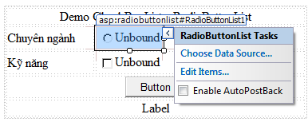
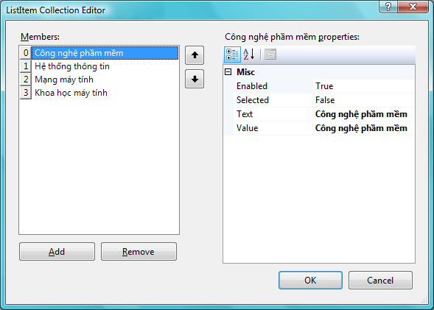
Minh họa CBL/RBL
Thêm các item vào radiobuttonlist
Chọn edit item trong cửa sổ RadioButtonList Tasks
Thêm các item vào, mỗi item là 1 radiobutton

Slide 45
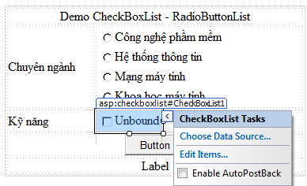

Minh họa CBL/RBL
Với CheckBoxList cũng làm tương tự:
Chọn chức năng CheckBoxList ở bên phải của CheckBoxList
Chọc chức năng Edit Items…
Thêm các item, mỗi item khi thêm vào là 1 checkbox

Slide 46
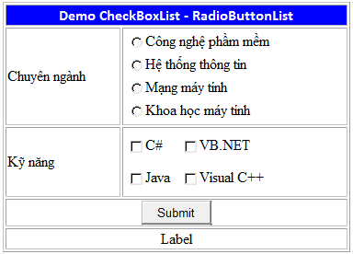
Minh họa CBL/RBL
Tạo web form cuối cùng có dạng sau
Phần xử lý:
  Khi Submit thì thông tin chuyên ngành và các kỹ năng user chọn sẽ được hiển trị ở Label bên dưới button

Slide 47
Minh họa CBL/RBL
Hàm xử lý sự kiện click của button Submit
protected void Button1_Click(object sender, EventArgs e)
{
string chuyenganh;
chuyenganh = RbtList.SelectedItem.Text ;
LblResult.Text = "Chuyên ngành<br/>"+chuyenganh+" <br/>Kỹ năng";
for (int i = 0; i < ChkList.Items.Count; i++)
if (ChkList.Items[i].Selected)
LblResult.Text += "<br/>" + ChkList.Items[i].Text;
}

Slide 48
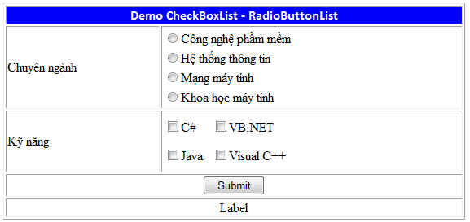
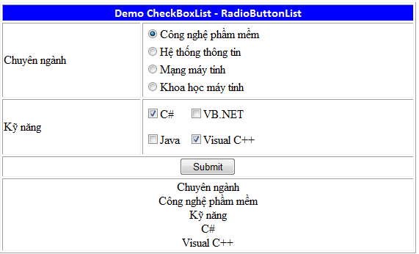
Minh họa CBL/RBL

Slide 49
Nội dung
1. Control
2. HTML Control
3. Web Control
4. Automatic postback

Slide 50
Automatic Postback
HTML server control cung cấp 2 sự kiện: ServerClick, ServerChange
Web control cung cấp đa dạng sự kiện
  Click (Button, ImageButton)
  TextChanged (TextBox)
  CheckChanged (CheckBox, RadioButton)
  SelectedIndexChanged (DropDownList, ListBox, CheckBoxList, RadioButtonList)
HTML server control kích hoạt những sự kiện khi postback xảy ra.
Web control có đặc tính có thể phát sinh sự kiện change tức thì bằng cách gọi postback. Gọi là automatic postback

Slide 51
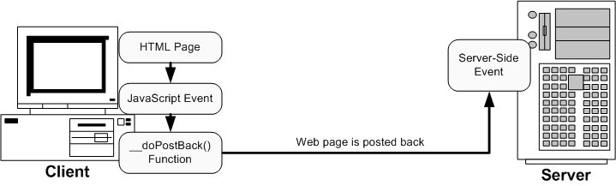
Automatic Postback
Để bắt sự kiện change cho Web control, thiết lập thuộc tính AutoPostBack = true
Khi đó control sẽ submit page khi nó dò ra hành động đặc biệt của user (chọn một item khác trong listbox).
Đặc tính này dùng JavaScript

Slide 52


Automatic Postback
Webform2.aspx
<form id="form1" runat="server">
<div>
<asp:TextBox id="txt" BackColor="Yellow" Text="Hello World"
ReadOnly="true" TextMode="MultiLine" Rows="5" runat="server"
ontextchanged="txt_TextChanged" />
</div>
</form>
HTML render
<body>
<form name="form1" method="post" action="WebForm2.aspx" id="form1">
<div>
<textarea name="txt" rows="5" cols="20" readonly="readonly"
id="txt" style="background-color:Yellow;">Hello World</textarea>
</div>
</form>
</body>

Slide 53

Automatic Postback
Webform2.aspx
<form id="form1" runat="server">
<div>
<asp:TextBox id="txt" BackColor="Yellow" Text="Hello World"
ReadOnly="true" TextMode="MultiLine" Rows="5" runat="server“ AutoPostBack="True" ontextchanged="txt_TextChanged" />
</div>
</form>
TextBox tự động postback
…
<script type="text/javascript">
//<![CDATA[
var theForm = document.forms['form1'];
if (!theForm) {
theForm = document.form1;
}
function __doPostBack(eventTarget, eventArgument) {
if (!theForm.onsubmit || (theForm.onsubmit() != false)) {
theForm.__EVENTTARGET.value = eventTarget;
theForm.__EVENTARGUMENT.value = eventArgument;
theForm.submit();
}
}
…
Trích một đoạn JS từ HTML output

Slide 54
Cám ơn !

Slide 55

Tinh thần học tập
Tự học
Code nhiều
Notes:
Tự học là chính
Nghe giảng là cần thiết
Thực hành là bắt buộc

Slide 56
Review
Các điều khiển dùng để làm gì?
Trang .ASPX sau khi xử lý xong ở phía Server, sau đó trả về Client dưới dạng gì?
Thuộc tính nào được sử dụng để cho biết là Server control?
Làm thế nào để tạo ra trình xử lý sự kiện click của một HTML button control?
HTML control có thể xử lý trên server được không?
Giá trị IsPostback của Page để làm gì?
Khi nào dùng HTML, Html Control, Server control

